Slide 1
FATEC - FACULDADE DE TECNOLOGIA DE SÃO PAULO
Projeto Integrador: “Aplicação computacional para tomada de decisão estratégica na alocação de recursos a partir do Gráfico de Gantt”.
Curso: Tecnologia em Banco de Dados
Turma Primeiro Semestre/2020
Grupo Pydevs
Cliente: NECTO
Maio/2020

Slide 2
OBJETIVO:
Aplicação computacional gráfica, que possibilite o planejamento estratégico do gestor da equipe, na melhor utilização possível do tempo, com distribuição de tarefas, atribuindo-as a colaboradores, na linha do tempo, melhorando a tomada de decisão;

Slide 3
Devem ser verificáveis:
o tempo alocado por dia/semana/mês/por projeto/recurso humano;
o tempo livre dos recursos na linha do tempo.

Slide 4
2) Deve possibilitar a tomada de decisão estratégica sobre capacidade da empresa de iniciar novos projetos e cobrir contingências (faltas ou ausências por motivo de saúde, férias, demissões) ou contratar novos recursos humanos;

Slide 5
Visão Presente: Pesquisa das melhores tecnologias para o caso concreto, conjugando facilidade de desenvolvimento e estabilidade da aplicação em face da capacidade de entrega da equipe do projeto, dentro do tempo disponível.

Slide 6
Visão Presente: Após estudo prévio, verificou-se que as ferramentas disponíveis no mundo da programação contemplam diversas funcionalidades, em muitas linguagens e plataformas (de linguagem de programação propriamente dita a software aplicativos v.g. MS Excel).
Com base num exemplo que, neste momento, contemplam os requisitos solicitados pelo cliente, apresentamos nosso desenho conceitual.
Vide diagramas a seguir.

Slide 7
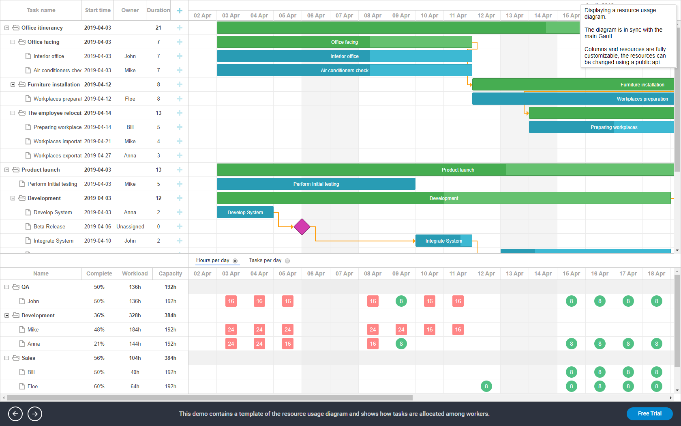
{Exemplo com 4 telas em uma}
Fonte: https://dhtmlx.com/docs/products/dhtmlxGantt/05_resource_usage_templates.html

Slide 8
Tela 01: Horas por Projetos e Tarefas;
{Exemplo com 4 telas em uma}
Fonte: https://dhtmlx.com/docs/products/dhtmlxGantt/05_resource_usage_templates.html

Slide 9
Tela 02: Projetos e tarefas na linha do tempo e suas interdependências.
{Exemplo com 4 telas em uma}
Fonte: https://dhtmlx.com/docs/products/dhtmlxGantt/05_resource_usage_templates.html

Slide 10
{Exemplo com 4 telas em uma}
Tela 03: Alocação de horas por Recurso.
Fonte: https://dhtmlx.com/docs/products/dhtmlxGantt/05_resource_usage_templates.html

Slide 11
{Exemplo com 4 telas}
Tela 04: Horas por dia, por semana, por mês
Fonte: https://dhtmlx.com/docs/products/dhtmlxGantt/05_resource_usage_templates.html

Slide 12
Visão Futura: A tela 03 “Alocação de horas por Recurso” e a Tela 02 “Projetos e tarefas na linha do tempo e suas interdependências”, ficariam na parte superior, pela prioridade das informações.
Condicionado à existência de recursos (tempo e força de trabalho), pode-se estabelecer um código de cores p/ sinalizar recursos com muitas horas alocadas, tanto quanto para as unidades de medida na tela 04 (Horas por dia, por semana e por mês, possibilitando reconhecer pessoas e períodos sobrecarregados (portanto, sensíveis ou suscetíveis a alto risco)
Vide diagramas a seguir.

Slide 13
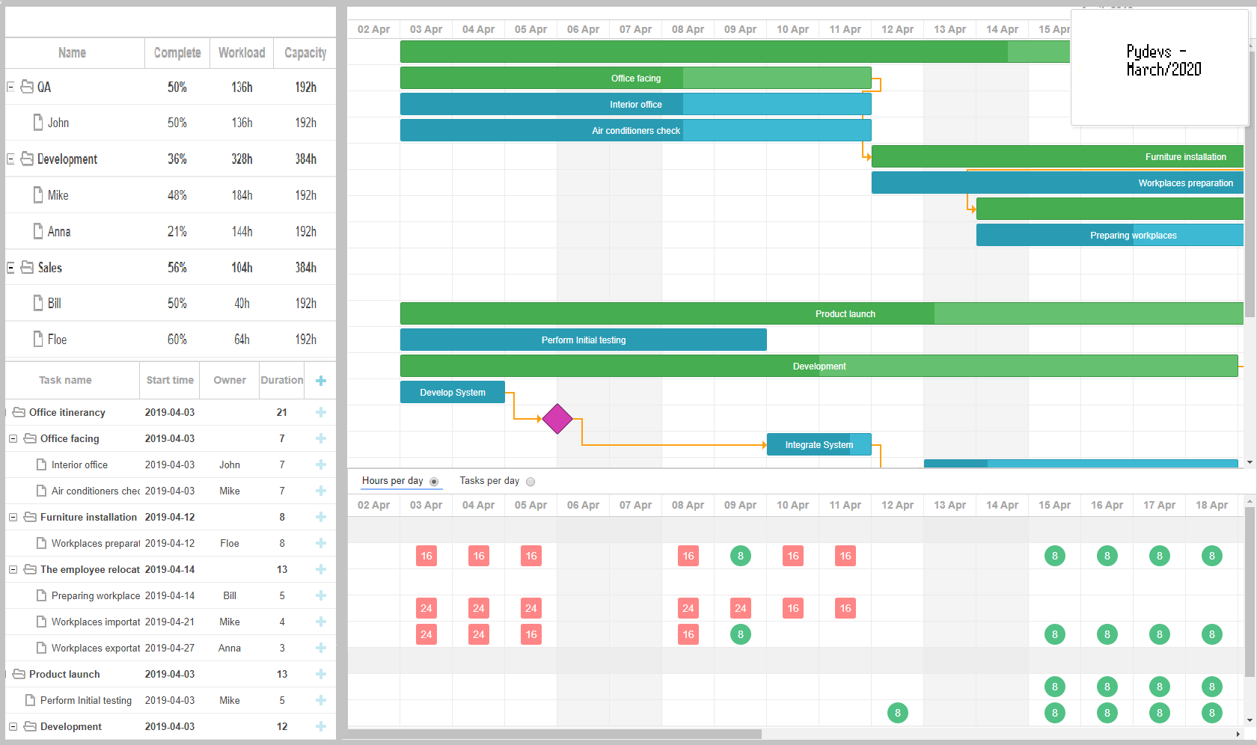

Hours within a week: 1st week of April/2020: 400h
Hours within a week: 2st week of April/2020: 200h
Hours within a week: 3st week of April/2020: 300h
Hours within a month: April/2020: 960h

Slide 14
Nome do Recurso e Ícone colorido
Hours within a week: 1st week of April/2020: 400h
Hours within a week: 2st week of April/2020: 200h
Hours within a week: 3st week of April/2020: 300h
Hours within a month: April/2020: 960h

Slide 15
Ocupação do Recurso (código de cores)
Hours within a week: 1st week of April/2020: 400h
Hours within a week: 2st week of April/2020: 200h
Hours within a week: 3st week of April/2020: 300h
Hours within a month: April/2020: 960h

Slide 16
Ocupação do Recurso em horas
(código de cores)
Hours within a week: 1st week of April/2020: 400h
Hours within a week: 2st week of April/2020: 200h
Hours within a week: 3st week of April/2020: 300h
Hours within a month: April/2020: 960h

Slide 17
Projetos e Tarefas
na
linha do tempo
Hours within a week: 1st week of April/2020: 400h
Hours within a week: 2st week of April/2020: 200h
Hours within a week: 3st week of April/2020: 300h
Hours within a month: April/2020: 960h

Slide 18
Tarefas: Interdependência
na
linha do tempo
Hours within a week: 1st week of April/2020: 400h
Hours within a week: 2st week of April/2020: 200h
Hours within a week: 3st week of April/2020: 300h
Hours within a month: April/2020: 960h

Slide 19
Horas por unidade de tempo: dias
Hours within a week: 1st week of April/2020: 400h
Hours within a week: 2st week of April/2020: 200h
Hours within a week: 3st week of April/2020: 300h
Hours within a month: April/2020: 960h

Slide 20
Horas por unidade de tempo: semanas
Hours within a week: 1st week of April/2020: 400h
Hours within a week: 2st week of April/2020: 200h
Hours within a week: 3st week of April/2020: 300h
Hours within a month: April/2020: 960h

Slide 21
Horas por unidade de tempo: mês
Hours within a week: 1st week of April/2020: 400h
Hours within a week: 2st week of April/2020: 200h
Hours within a week: 3st week of April/2020: 300h
Hours within a month: April/2020: 960h

Slide 22
Horas por unidade de tempo: código de cores
Hours within a week: 1st week of April/2020: 400h
Hours within a week: 2st week of April/2020: 200h
Hours within a week: 3st week of April/2020: 300h
Hours within a month: April/2020: 960h

Slide 23
Visão Futura: Funcionalidades e experiência do usuário
Vide diagramas a seguir.

Slide 24
- Mouse: clica e arrasta;
Usuário: Fornece o nome do Recurso e Interdependência;
Adição na tela 1, Tela 03 e Tela 04;
Hours within a week: 1st week of April/2020: 400h
Hours within a week: 2st week of April/2020: 200h
Hours within a week: 3st week of April/2020: 300h
Hours within a month: April/2020: 960h

Slide 25
Código de Cores automaticamente, “esquenta” ou “esfria”, possibilitando melhor inteligibilidade da situação estratégica da empresa.
Hours within a week: 1st week of April/2020: 400h
Hours within a week: 2st week of April/2020: 200h
Hours within a week: 3st week of April/2020: 300h
Hours within a month: April/2020: 960h

Slide 26
Visão Futura:
Ambiente Tecnológico
Nessa fase do projeto (pensar), Pydevs está testando diversas linguagens / bibliotecas, e seguindo padrões da Engenharia de Software.
No momento, temos:
Linguagem de Programação: Java (migrando do Python);
Camadas de HTML, json, Javascript são esperadas; (...)

Slide 27
Visão Futura:
Ambiente Tecnológico
(...)
Aplicação Desktop (viabilidade de versão web está sendo estudada);
Banco de dados ainda não definido;
Modelagem inicial do BD: Rascunho versão 01 concluída;

Slide 28
Repositório Github:
https://github.com/pydevelopers/pydevs
Equipe Pydevs
Caroline Paz (dev)
Denise de Oliveira (sm)
Fabio Odaguiri (po)
Wilson Amore (dev)
Feedback:
Fabio Odaguiri LL.M.
Product Owner Pydevs
Slack: “pydevs-fatec.slack.com”
Whatsapp: (11) 9 4109-3720
fabio.odaguiri@fatec.sp.gov.br
Hours within a week: 1st week of April/2020: 400h
Hours within a week: 2st week of April/2020: 200h
Hours within a week: 3st week of April/2020: 300h
Hours within a month: April/2020: 960h

